Slide 1

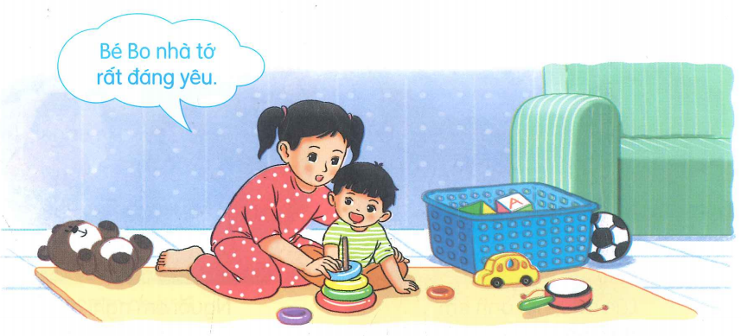

ĐỌC
Nói về những việc anh chị thường làm cho em.

Slide 2
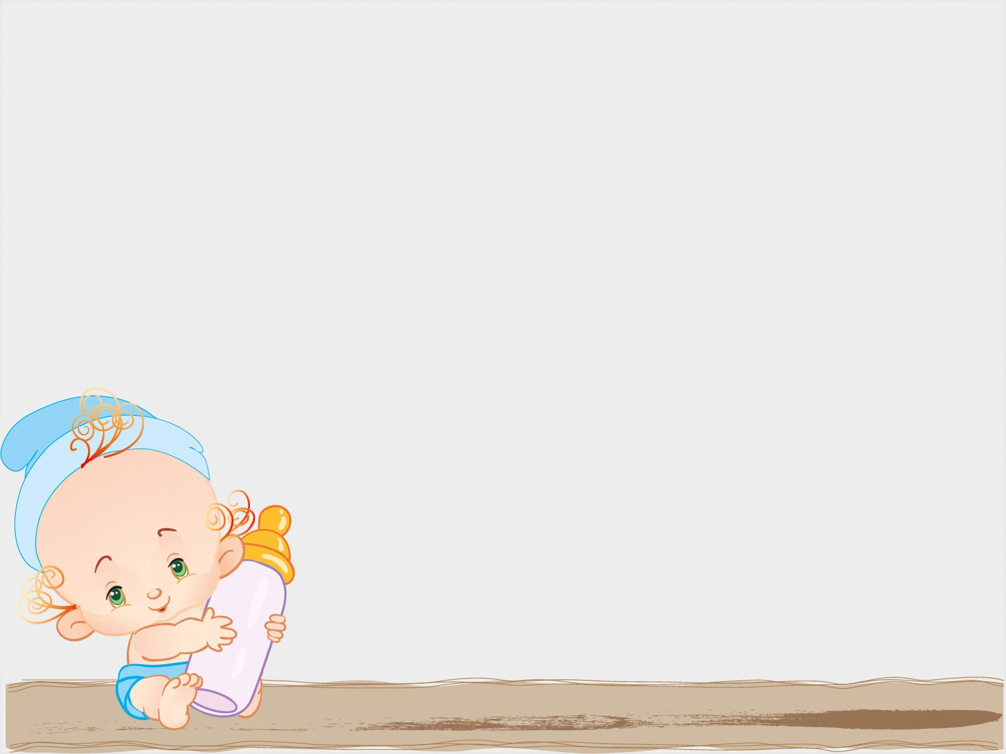

EM MANG VỀ YÊU THƯƠNG
Đọc mẫu
Mẹ, mẹ ơi em bé
Từ đâu đến nhà ta
Nụ cười như tia nắng
Bàn tay như nụ hoa
Bước chân đi lẫm chẫm
Tiếng cười vang sân nhà?
Hay bé từ sao xuống
Hay từ biển bước lên
Hay bé trong quả nhãn
Ông trồng cạnh hàng hiên?
Hay bé theo cơn gió
Nằm cuộn tròn trong mây
Rồi biến thành giọt nước
Rơi xuống nhà mình đây?
Mỗi sáng em thức giấc
Là như thể mây, hoa
Cùng nắng vàng biển rộng
Mang yêu thương vào nhà.
(Minh Đăng)

Slide 3


EM MANG VỀ YÊU THƯƠNG
Đọc nối tiếp
Mẹ, mẹ ơi em bé
Từ đâu đến nhà ta
Nụ cười như tia nắng
Bàn tay như nụ hoa
Bước chân đi lẫm chẫm
Tiếng cười vang sân nhà?
Hay bé từ sao xuống
Hay từ biển bước lên
Hay bé trong quả nhãn
Ông trồng cạnh hàng hiên?
Hay bé theo cơn gió
Nằm cuộn tròn trong mây
Rồi biến thành giọt nước
Rơi xuống nhà mình đây?
Mỗi sáng em thức giấc
Là như thể mây, hoa
Cùng nắng vàng biển rộng
Mang yêu thương vào nhà.
(Minh Đăng)

Slide 4


Mẹ, mẹ ơi em bé
Từ đâu đến nhà ta
Nụ cười như tia nắng
Bàn tay như nụ hoa
Bước chân đi lẫm chẫm
Tiếng cười vang sân nhà?

Slide 5
EM MANG VỀ YÊU THƯƠNG
Mẹ, mẹ ơi em bé
Từ đâu đến nhà ta
Nụ cười như tia nắng
Bàn tay như nụ hoa
Bước chân đi lẫm chẫm
Tiếng cười vang sân nhà?
Hay bé từ sao xuống
Hay từ biển bước lên
Hay bé trong quả nhãn
Ông trồng cạnh hàng hiên?
Hay bé theo cơn gió
Nằm cuộn tròn trong mây
Rồi biến thành giọt nước
Rơi xuống nhà mình đây?
Mỗi sáng em thức giấc
Là như thể mây, hoa
Cùng nắng vàng biển rộng
Mang yêu thương vào nhà.
(Minh Đăng)

Slide 6

Tìm hiểu bài

Slide 7
1. Bạn nhỏ hỏi mẹ điều gì?
Bạn nhỏ đã hỏi mẹ em bé từ đâu đến.

Slide 8

Mẹ, mẹ ơi em bé
Từ đâu đến nhà ta
Nụ cười như tia nắng
Bàn tay như nụ hoa
Bước chân đi lẫm chẫm
Tiếng cười vang sân nhà?
2. Trong khổ thơ đầu bạn nhỏ tả em mình như thế nào?

Slide 9
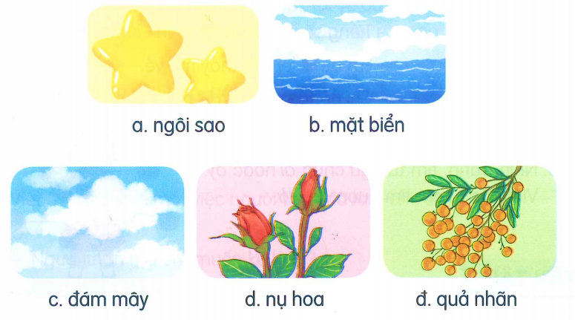
3. Trong khổ thơ thứ hai và thứ ba bạn nhỏ đoán em bé từ đâu đến?

Slide 10
A
Nắng vàng và biển rộng
B
Tình yêu thương
C
Mây và hoa
4. Em bé đã mang đến những gì cho gia đình bạn nhỏ?

Slide 11
Luyện đọc lại

Slide 12
EM MANG VỀ YÊU THƯƠNG
Mẹ, mẹ ơi em bé
Từ đâu đến nhà ta
Nụ cười như tia nắng
Bàn tay như nụ hoa
Bước chân đi lẫm chẫm
Tiếng cười vang sân nhà?
Hay bé từ sao xuống
Hay từ biển bước lên
Hay bé trong quả nhãn
Ông trồng cạnh hàng hiên?
Hay bé theo cơn gió
Nằm cuộn tròn trong mây
Rồi biến thành giọt nước
Rơi xuống nhà mình đây?
Mỗi sáng em thức giấc
Là như thể mây, hoa
Cùng nắng vàng biển rộng
Mang yêu thương vào nhà.
(Minh Đăng)

Slide 13

Luyện tập theo văn bản đọc

Slide 14






1. Tìm thêm các từ ngữ tả em bé.
đáng yêu
bầu bĩnh
bụ bẫm
dễ thương
mũm mĩm
2. Đặt câu với từ ngữ em tìm được ở bài tập 1
M: Bé Hà rất bụ bẫm.

Slide 15




Tạm biệt và hẹn gặp lại
các con vào những tiết học sau!

